Slide 1
La retraite
Fait par :
M. HAIMOUD Oussama

Slide 2
Plan
1
Généralités sur les régimes de retraite
2
Les régimes en capitalisation
3
Les régimes en répartition
Notes:
Avant de commencer cette présentation, nous ferons une brève «Introduction». Ensuite nous présenterons «les bilans de retraite». Nous passerons après aux «évaluations actuarielles» et nous enchainerons avec quelques éléments en relation avec les engagements sociaux et les normes comptables IAS19. Et enfin avant de conclure, nous dévoilerons «le ressenti de la mission».

Slide 3
Les régimes en capitalisation
Les régimes de répartition
Généralités :
les régimes de retraite
1) Régimes de retraite
1.1) Théorie des 3 piliers
Historiquement, la notion de régime de retraite, en tant que mécanisme systématique et organisé sur une base légale ou réglementaire d'octroi de prestations aux personnes âgées, est relativement récente.
Qu'il s'agisse de régimes de sécurité sociale mis en place au niveau de l'ensemble d’un pays, de régimes de retraite professionnels s'adressant à tous les membres d’une profession ou encore de plans complémentaires créés au sein des entreprises, on peut affirmer qu'il s'agit essentiellement de créations du XXe siècle.
La conception moderne en matière de régimes de retraite repose sur la théorie des 3 Piliers. Un régime évolué de retraite doit reposer sur 3 composantes, complémentaires et de nature très différente :
1er pilier : la sécurité sociale organisée au niveau général d’un pays et permettant d’octroyer un 1er niveau de base en matière de pension.
2ème pilier : les régimes professionnels organisés au sein d’une entreprise ou d’un secteur d’activité, octroyant à chacun des affiliés de ces régimes un complément à la SS.
3éme pilier : l’épargne individuelle organisée au libre choix de chacun.
Chacun de ces piliers a ses propres modes de fonctionnement, le caractère plus ou moins collectif du pilier influant fondamentalement sur son mode d'organisation. Les premier et second piliers seront dénommés ci-après régime de retraite.
1
2
3

Slide 4
Les régimes en capitalisation
Les régimes de répartition
Généralités :
les régimes de retraite
1er pilier (SS) (Régime de base / Régime général) | 2ème pilier (Régimes professionnels) (Régimes complémentaires)
Système organisé au sein d’un pays et concernant par définition une population importante. | Système organisé au sein d’une entreprise ou d’un secteur d’activité ou d’une profession et pouvant concerner aussi bien des effectifs importants que des populations réduites.
Système supposé pérenne. | Système pouvant s’arrêter.
Communauté de risque ouverte. | Communauté de risque fermée
Possibilité de transfert de charges entre génération. | Principe d’autofinancement.
L'importance prise respectivement par le 1er et le 2ème pilier peut varier fortement d'un pays à l'autre, en fonction des évolutions historiques.
On peut distinguer historiquement 2 modèles de base qui ont influencé le développement
des régimes, chacun répondant à une certaine philosophie du rôle de la SS :
Le modèle de BISMARCK :
Les prestations de retraite octroyées par la SS sont la contrepartie octroyée par la collectivité, de la création de richesse dont celle-ci est redevable au travailleur. Il s’agit d’un principe d’assurance, et il y a logiquement une proportionnalité importante entre les revenus d’activité et les prestations de retraite octroyées.
1
2
3

Slide 5
Les régimes en capitalisation
Les régimes de répartition
Généralités :
les régimes de retraite
Le modèle de BEVERIDGE :
Les prestations de retraite octroyées par la SS ont pour objectif de subvenir aux besoins fondamentaux de l’individu. Il s’agit plutôt d’un principe d’assistance, les prestations sont naturellement beaucoup plus uniformes et largement moins généreuses.
1.2) Prestations d’un régime de retraite
On distingue 2 grands systèmes qui diffèrent dans la façon dont les avantages à la retraite sont calculés au profit des affiliés : les régimes à prestations définies (DB = Defined Benefit), les régimes à contributions définies (DC = Defined Contributions). Il se développe aussi des systèmes intermédiaires hybrides : CB = Cash Balance.
1
1.2.1) Les régimes à prestations définies (DB)
2
Ces régimes, basés sur une optique de revenu de remplacement, définissent explicitement les prestations octroyées en fonction de différents paramètres tels que la durée d’affiliation et les salaires d’activité.
Par exemple : Rente de retraite = 30% de la moyenne des salaires des 5 dernières années d’activité.
Les prestations étant ainsi définies, il s’agit de les financer : le financement des régimes à prestations définies est l’un des aspects les plus importants de la théorie actuarielle des pensions.
L’avantage de tels régimes est clairement la transparence vis-à-vis des affiliés, parfaitement au fait du niveau des prestations qu’ils recevront.
Inversement, le coût est inconnu à priori et peut réserver des surprises.
3

Slide 6
Les régimes en capitalisation
Les régimes de répartition
Généralités :
les régimes de retraite
1.2.2) Les régimes à contributions définies (DC)
Ces régimes, basés sur une optique d’épargne, définissent explicitement les cotisations qui seront versées au régime. Les prestations obtenues en découlent selon des règles définies. C’est donc le niveau de financement qui est défini a priori, les prestations devant être adaptées afin d’assurer l’équilibre du régime.
Par exemple : Cotisation retraite = 10% du salaire
L’avantage de tels régimes est bien sûr la maitrise du coût, connu dès l’abord. Le prix à payer est une relative insécurité pour les affiliés sur le niveau effectif des prestations octroyées par le régime.
L’exemple élémentaire suivant permet d’illustrer le niveau variable des prestations que peut générer un système en contributions définies, en fonction du profil de carrière de l’affilié :
1
2
Exemple 1 :
Cotisation : 10% du salaire. Taux de capitalisation : 4%. 3 catégories de salariés.
Âge d’affiliation : 20 ans. Âge de la retraite : 60 ans.
L’épargne accumulée à la retraite est convertie en rente viagère; on suppose que le pris de rente à 60 ans est de 10.
Les profils de carrière des 3 catégories sont les suivants (évolution des salaires) :
Âge | A | B | C
20 – 29 | 100 | 75 | 100
30 – 39 | 125 | 100 | 200
40 – 49 | 125 | 150 | 400
50 - 59 | 125 | 150 | 600
3

Slide 7
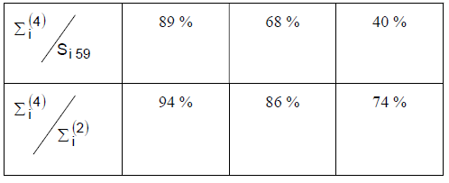




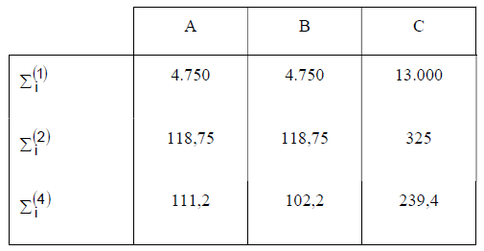
Les régimes en capitalisation
Les régimes de répartition
Généralités :
les régimes de retraite
On ignore l’effet de la mortalité durant la période d’activité.
En notant Sij le salaire de l’année j pour la catégorie i, on peut calculer les grandeurs suivants :
Somme des salaires de carrière :
Salaire moyen de carrière :
Épargne cumulée à la retraite :
Rente obtenue à 60 ans :
On peut exprimer la rente obtenue en pourcentage du dernier salaire d’activité (« taux de remplacement ») ou du salaire moyen de carrière :
1
On constate que le système est très défavorable aux profils de carrière dynamique et privilégie plutôt les profils plats.
2
1.2.3) Les régimes : Cash Balance (CB)
Il s’agit de régimes proches des contributions définies : on définit une cotisation de base qui est inscrit sur le compte de l’affilié et qui sera revalorisée, non pas à l’aide de vrais taux de rendement (inconnus au départ) mais à l’aide d’un taux d’intérêt prédéfini une fois pour toutes ( par exemple, contributions de 8% des salaires capitalisées à du 4%).
3

Slide 8
Les régimes en capitalisation
Les régimes de répartition
Généralités :
les régimes de retraite
1.3) Formules des prestations
Une fois le choix effectué entre prestations définies et contributions définies, il s’agit de définir les formules de référence.
1.3.1) Régimes à prestations définies (DB)
Classiquement, ces régimes définissent une rente de retraite (revenu périodique payable à partir de l’âge de la retraite). Ils peuvent également prévoir un capital unique à l’âge de la retraite.
La rente de retraite notée RR est une fonction de plusieurs v. généralement :
Le salaire d’une ou plusieurs années de carrière.
La durée de la carrière.
Des plafonds permettant d’écrêter ou de découper en tranches les salaires.
Des prestations obtenues par d’autres régimes.
Formule : RR = g(N)*f(S) – M
La définition du salaire pris en compte (f(S))
La prise en compte de la durée de carrière (g(N))
Les éléments soustractifs éventuels (M)
1
2
3

Slide 9



Les régimes en capitalisation
Les régimes de répartition
Généralités :
les régimes de retraite
Définition du salaire de référence :
En notant le vecteur des salaires réels d’activité entre l’âge d’affiliation x0 et l’âge de retraite xr, on détermine généralement les salaires à prendre en compte dans la formule de retraite, par les 2 opérations suivantes :
Écrêtement / découpe en tranches :
+ Les salaires peuvent être plafonnés :
+ Ils peuvent être découpés en tranches :
Où pj = plafond de l’année j ; k1 et k2 sont des coefficients définis par le plan.
Par exemple : Salaire de référence = 100% salaire annuel jusqu’à 25000 Euros + 75% du solde.
Nombre de salaires pris en compte :
On rencontre classiquement les systèmes suivants :
+ « flat rate » : indépendant du salaire ; forfait par année de carrière.
+ moyenne de carrière : moyenne arithmétique des salaires de carrière éventuellement écrêtés.
+ moyenne de carrière indexée : salaires historiques sont indexés à la date de la retraite :
Où gi = facteur d’indexation entre l’âge j et l’âge de la retraite xr. Ce facteur d’indexation est commun à tous ; il corrige donc l’inflation générale mais pas les hausses individuelles en cours de carrière.
1
2
3

Slide 10





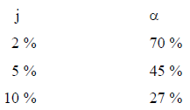
Les régimes en capitalisation
Les régimes de répartition
Généralités :
les régimes de retraite
+ Salaire final : A l’inverse, on ne tient compte ici que du dernier salaire d’activité.
+ moyennes des n dernières années : On tient compte des n derniers salaires d’activité :
Travailler en moyenne de carrière ou en salaire final change fondamentalement l’amplitude des prestations comme le suggère l’exemple suivant :
Exemple 2 :
Soit un régime octroyant une rente de retraite égale à 75% de la moyenne des salaires de carrière. Que représente ce régime, exprimé en pourcentage du salaire final ?
Hypothèses : x0 = 20, xr = 60, salaire initial unitaire S20 = 1 croissant en progression géométrique d’un facteur (1+j).
La rente octroyée peut s’écrire :
En exprimant la rente en % du salaire final :
Le tableau donne alpha en fonction du taux de progression des salaires :
1
2
3
A l’inverse, un régime basé sur le salaire final d’il protège mieux affilié, peut réserver des surprises en termes de coût comme le montre l’exemple suivant : (next slide)

Slide 11
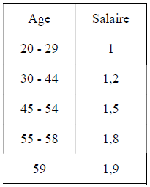




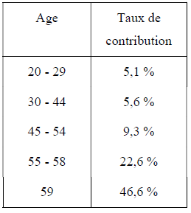

Les régimes en capitalisation
Les régimes de répartition
Généralités :
les régimes de retraite
Exemple 3 :
+ carrière entre les âges de 20 ans et 60 ans.
+ salaire initial unitaire S20 = 1 évoluant selon la grille suivante :
+ le régime octroie une rente égale à 50% du salaire final.
+ on suppose que le financement est assuré en cours de carrière par des versements constants basés sur le salaire connu au moment du calcul (le dernier salaire connu sert à tout instant d’estimateur du salaire final).
+ taux d’actualisation : 4%. + pas de mortalité avant la retraite. + prix de rente à 60 ans = 60
On s’intéresse à l’évolution du % de contribution au régime, c’est-à-dire le rapport entre la cotisation à verser et le salaire. La cotisation initiale =
Le taux de contribution retraite initial est donc de 5,1%.
A 30 ans, l’augmentation de salaire oblige à prévoir un complément de cotisation entre cet âge et l’âge de retraite :
Le taux de contribution devient :
De même, aux âges suivant, on obtient : (voir tableau)
1
2
3
Les augmentations de salaire fin de carrière provoquent donc une explosion du coût dans ce type de plan.

Slide 12

Les régimes en capitalisation
Les régimes de répartition
Généralités :
les régimes de retraite
2) Définition de la durée de carrière :
Généralement, les prestations sont reliés à la durée de carrière, à l’aide de fractions du type :
En ce qui concerne la durée de carrière N prise en compte, différents possibilités se présentent. Le problème se pose classiquement lorsqu’un plan est mis en place alors que les salariés comptent déjà des années de service dans l’entreprise.
On peut dans ce cas :
+ ne compter les années de service que postérieures à l’affiliation au plan :
+ compter également les années entre l’entrée en service et l’âge d’affiliation :
On parle dans ce cas de reconnaissance des services passés initiaux (ou « back service »).
+ ne revaloriser qu’une partie de ces services passés, par exemple :
Suivant l’âge à l’entrée et l’âge à l’affiliation, le financement des services passés initiaux peut représenter un coût très important comme le montre l’exemple suivant :
1
2
3

Slide 13


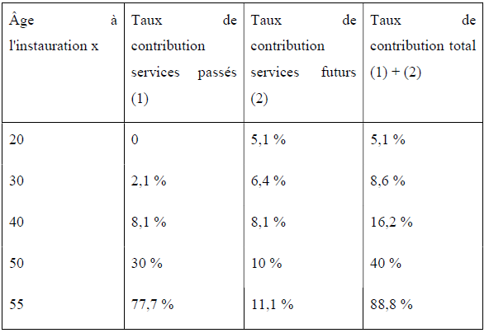



Les régimes en capitalisation
Les régimes de répartition
Généralités :
les régimes de retraite
Exemple 4 :
+ même hypothèses que l’exemple 3.
+ on suppose que tous les affiliés sont entrés en service à 20 ans, et que le plan reconnaît les services passés.
+ Pour un affilié âgé de 40 ans à l’instauration du plan :
Taux de contribution – services futurs :
Taux de contribution – services passés :
Contribution totale :
Graphique : Taux de contribution en fonction l’âge à l’instauration du plan :
1
2
3
On voit la croissance exponentielle du taux de contribution des services passés.

Slide 14

Les régimes en capitalisation
Les régimes de répartition
Généralités :
les régimes de retraite
3) Eléments soustractifs :
Les plans de pension pouvant se superposer les uns aux autres (exemple : un plan de 2ème pilier venant s’ajouter un régime de base du 1er pilier), il n’est pas rare que certaines formules prennent en compte les prestations déjà garanties par d’autres plans. Deux techniques sont classiquement utilisées à cet égard :
La formule « offset » : On déduit explicitement les prestations d’un autre plan.
Exemple : rente de retraite donnée par :
Où : N = durée de carrière ; S = dernier salaire =S(xr-1) ; Rss = rente octroyée par le régime général de la SS.
L’objectif de ce plan est donc d’octroyer un niveau global de retraite correspondant à 70% du dernier salaire, en ce compris la pension du premier pilier.
b) La formule « step rate » :
Généralement les régimes de la SS ne prennent en compte dans les formules de pension, les salaires que jusqu’à un certain plafond. La tranche de salaire supérieure à ce plafond ne donne donc droit à aucune pension au niveau du 1er pilier. Il semble naturel dans ce contexte, dans le cadre d’un plan complémentaire de 2ème pilier, d’octroyer des prestations plus importantes sur la tranche de rémunération au-dessus du plafond.
L’exemple suivant montre comment peut se justifier une telle construction.
1
2
3

Slide 15



Les régimes en capitalisation
Les régimes de répartition
Généralités :
les régimes de retraite
Exemple :
+ comme dans l’exemple précédent, on veut octroyer un niveau global de pension correspondant à 70% du dernier salaire.
+ on suppose que le régime de base octroie jusqu’à un certain plafond de rémunération P, une rente de retraite correspondant pour une carrière de 40 ans à 50% du dernier salaire.
On a donc :
l’objectif du plan de 2nd pilier :
Cette formule présente un double avantage :
*) plus grande simplicité de calcul et de communication aux affiliés : elle ne dépend que d’un montant du régime de base, le plafond ; il est nécessaire de calculer la formule précise de 1er pilier.
*) moins grande dépendance directe au régime de base notamment en cas de modification de ce dernier.
Rente ou capital ? Les exemple définissent les prestations sous forme de rente (revenu périodique payable à partir de l’âge de la retraite) ; c’est la forme la plus naturelle de prestations d’un régime de retraite s’agissant somme toute de garantir des revenus de remplacement. Deux alternatives sous forme de prestation en capital existent néanmoins. Ce choix entre rente ou capital se situe à 2 niveaux :
1
2
3

Slide 16


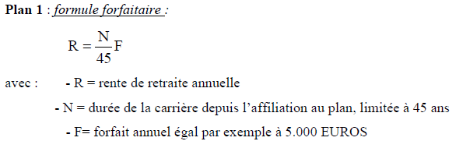
Les régimes en capitalisation
Les régimes de répartition
Généralités :
les régimes de retraite
Au niveau de la définition même de la formule de retraite : Plutôt que de garantir une rente régulière payable à partir de l’âge de la retraite, on verse un capital unique payable une fois à l’âge de la retraite.
Exemple : Garantie à l’âge de la retraite d’un capital retraite CR correspondant à 3 fois la moyenne des salaires des 5 dernières années d’activité, pour une carrière de 40 ans :
b) Au niveau de la liquidation effective des prestations : certains plans, même si ils sont formulés au départ sous forme de rente (respectivement de capital) peuvent offrir l’option à l’affilié de recevoir les prestations plutôt sous forme de capital (respectivement rente).
Le facteur de passage de rente en capital s’appelle prix de rente. Un plan en capital prévoyant un capital retraité CR donne droit à l’âge de la retraite à une rente de retraite RR donnée par :
Quelques formules en prestations définies : En combinant les différents éléments décrits ci-dessus on peut générer divers formules de prestations ; nous donnons ci-dessous à titre d’exemples plans types.
1
2
3

Slide 17
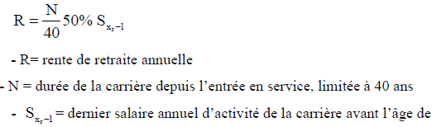


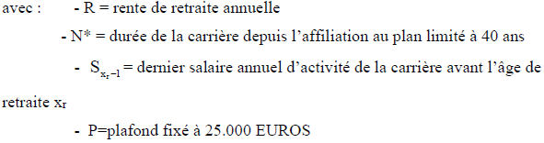
Les régimes en capitalisation
Les régimes de répartition
Généralités :
les régimes de retraite
Plan 2 : (formule sur salaire final)
L’écriture de la formule sous cette forme suggère l’objectif global du plan pour une carrière complète de 40 ans : obtenir la moitié du salaire final. On peur alternativement écrire : suggérant que chaque année de service prestée engendre une part de rente égale à 1.25% du dernier salaire.
Plan 3 : formule sur salaire final par tranche :
L’objectif du plan est d’obtenir pour une carrière complète une rente de retraite correspondant à 20% du dernier salaire jusqu’au plafond et 75% de la partie du dernier salaire excédant ce plafond.
1
2
3

Slide 18


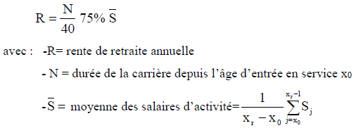

Les régimes en capitalisation
Les régimes de répartition
Généralités :
les régimes de retraite
Plan 4 : formule sur salaire moyen écrêté des 5 dernières années :
… d’entre eux étant limités à un montant maximum de 40.000 Euros. L’objectif du plan est d’obtenir pour une carrière complète une rente de retraite correspondant à 60% de la moyenne des 5 derniers salaires de la carrière, chacun d’entre eux étant limités à un plafond de 40.000 Euros.
Plan 5 : formule sur moyenne de carrière :
A nouveau cette formule explicite l’ambition du plan pour une carrière complète de 40 ans : obtenir ¾ du salaire moyen d’activité. On peut alternativement noter en remarquant que :
suggérant cette fois que chaque année de service engendre une part de rente correspondant à 1.875% salaire de l’année.
1
2
3

Slide 19
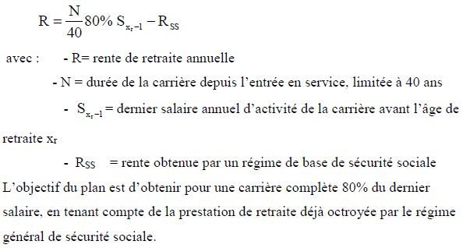
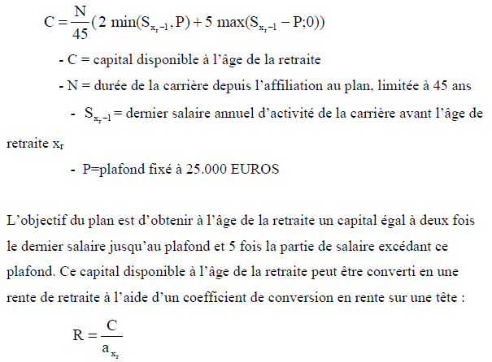
Les régimes en capitalisation
Les régimes de répartition
Généralités :
les régimes de retraite
Plan 6 : formule offset sur salaire final :
Plan 7 : formule en capital par tranche :
1
2
3

Slide 20
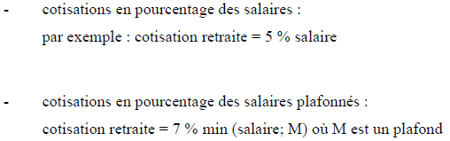
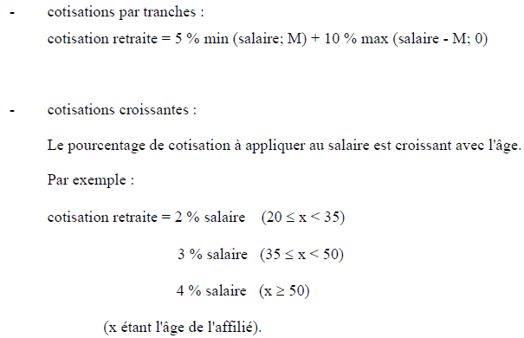

Les régimes en capitalisation
Les régimes de répartition
Généralités :
les régimes de retraite
1.3.2) Régimes à contributions définies (DC)
Le régime doit définir le niveau de contribution à verser par les affiliés et/ou par l’employeur. Dans un régime à contributions définies, la responsabilité de l’employeur se termine au moment où il a versé la contribution. Celle-ci est généralement investie dans des actifs financiers et l’affilié aura le produit de ce que donneront les rendements de ces actifs. On rencontre entre autres dans la pratique les formules suivantes :
1
2
3
A l’instar des plans à prestations définies, les plans en cotisations définies peuvent selon les cas prévoir une liquidation de l’épargne en capital et/ou en rente.
Certain plans en contributions définies prévoient aussi un taux de rendement minimum garanti (assureur/employeur).

Slide 21
Les régimes en capitalisation
Les régimes de répartition
Généralités :
les régimes de retraite
1.4) Véhicules de financement d’un régime
Le véhicule de financement d’un régime de retraite est le support financier qui sous-tend la construction.
Si les premiers piliers, de nature étatique et le plus généralement en répartition, sont gérés dans le cadre des budgets de SS, les régimes de second pilier présentent des formes variées, justifiées par la gestion financière des provisions constituées (la répartition y étant rare).
Citons ici 4 constructions possibles :
Réserves internes (BOOK RESERVE) :
Les engagements de pensions contractés par l’entreprise dans le cadre d’un plan de pension de second pilier sont inscrits directement au passif du bilan de l’entreprise. Les actifs représentatifs de ces engagements sont mélangés avec les autres actifs.
1
2
3

Slide 22
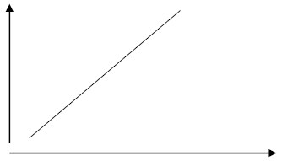
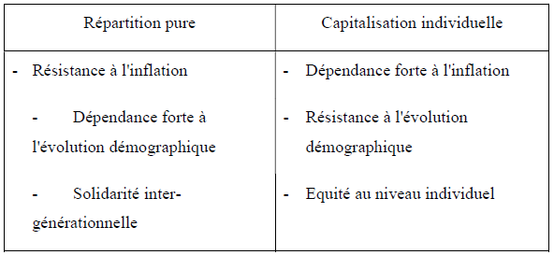
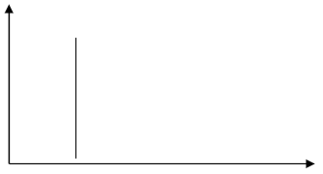
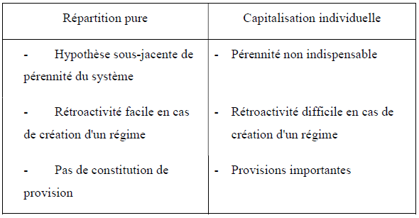
Les régimes en capitalisation
Les régimes de répartition
Généralités :
les régimes de retraite
La capitalisation individuelle :
L’équilibre cotisation/prestation est réalisé au niveau de chaque ligne de vie d’un individu. On peut donc dire que chacun finance sa propre retraite ; s’il y a solidarité, c’est au niveau de la cohorte de tous les individus nés la même année au travers de l’utilisation d’une table de mortalité. Il n’y a par contre aucune solidarité entre générations.
Une communauté de risque est dans ce cas une diagonale dans le diagramme de LEXIS.
La répartition pure :
L’équilibre cotisation/prestation est réalisé à chaque instant, en mettant en parallèle les cotisations versées par les actifs et les prestations à verser aux retraités.
La communauté de risque est donc constituée de l’ensemble des cotisants et bénéficiaires à un même instant ; elle est représenté par une verticale (LEWIS)
1
2
3

Slide 23
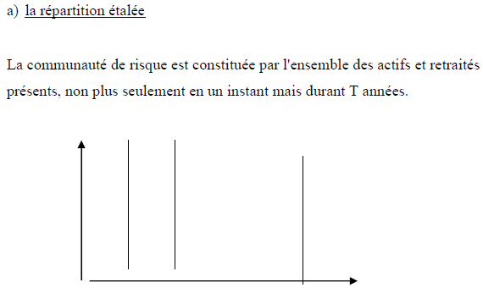
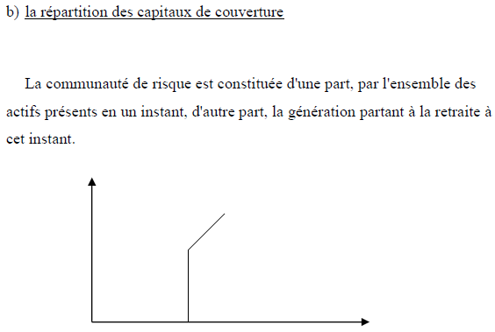
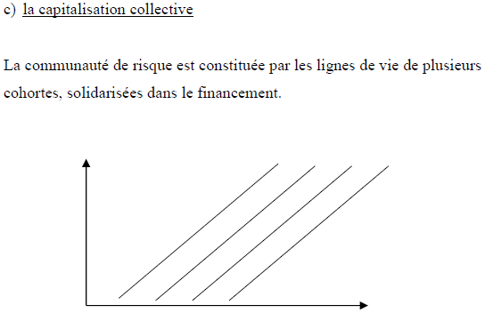
Les régimes en capitalisation
Les régimes de répartition
Généralités :
les régimes de retraite
Il est d’usage dans le débat sur les retraites d’opposer avec passion ces 2 systèmes qui effectivement, de par leur nature, présentent des traits à la fois extrêmes et violemment contrastés. C’est oublier qu’il existe entre ces deux extrêmes, toute une palette de méthodes intermédiaires qu’on peut regrouper en 3 familles :
Dans toutes ces méthodes, il y a constitution de provisions, leur importance variant selon la méthode retenue.
1
2
3

Slide 24
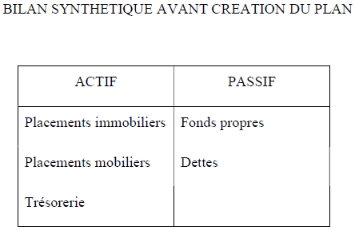
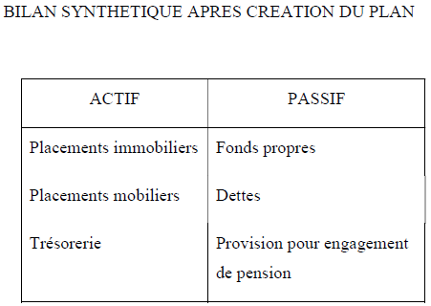
Les régimes en capitalisation
Les régimes de répartition
Généralités :
les régimes de retraite
1.5) Véhicules de financement d’un régime
Le véhicule de financement d’un régime de retraite est le support financier qui sous-tend la construction.
Si les premiers piliers, de nature étatique et le plus généralement en répartition, sont gérés dans le cadre des budgets de SS, les régimes de second pilier présentent des formes variées, justifiées par la gestion financière des provisions constituées (la répartition y étant rare).
Citons ici 4 constructions possibles :
Réserves internes (BOOK RESERVE) :
Les engagements de pensions contractés par l’entreprise dans le cadre d’un plan de pension de second pilier sont inscrits directement au passif du bilan de l’entreprise. Les actifs représentatifs de ces engagements sont mélangés avec les autres actifs.
1
2
3

Slide 25
Les régimes en capitalisation
Les régimes de répartition
Généralités :
les régimes de retraite
Les avantages de ce système sont :
+ une structure souple, peu coûteuse, ne nécessitant pas une construction parallèle.
+ la possibilité d’injecter une partie du cash généré dans des investissements structurels.
Les dangers sont :
- La faillite : les affiliés sont mis sur le même pied que les autres créanciers et risquent de perdre tout ou partie de promesses contractées.
- La liquidité : la politique d’investissement dans des biens structurels peut poser des problèmes graves de liquidité lorsque des prestations importantes doivent être payées aux retraités.
Le risque de faillite fait que ce système est interdit dans de nombreux pays ; il est utilisé en Allemagne, mais assorti d’une assurance insolvabilité obligatoire souscrite par l’entreprise.
2) Réserves externes (PENSION FUND)
En vue de la gestion de son régime de retraite, l’entreprise crée une entité juridique autonome ayant sa propre structure du bilan et dont l’objectif unique est la réalisation du plan de pension ; c’est la notion de fonds de pension. Les flux financiers sont donc :
1
2
3

Slide 26

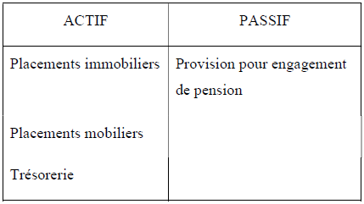
Les régimes en capitalisation
Les régimes de répartition
Généralités :
les régimes de retraite
Le fond de pension a sa propre structure bilan, son unique passif étant par définition les engagements de pension contractés par l’entreprise.
Ce mécanisme permet donc de répondre aux deux objections du système de réserve interne :
- La faillite : en cas de faillite de l’entreprise, les provisions de pension sont totalement protégées des créanciers extérieurs et restent acquises aux affiliés.
- la liquidité : le fonds de pension ayant ses propres actifs, a sa propre politique financière tenant compte des échéanciers de pension (ce qu’on dénomme « gestion actif passif » ou ALM – « asset ans liability management »).
L’inconvénient majeur est le coût administratif généré puisqu’il faut créer et gérer un organisme complémentaire à l’entreprise. Ce système est largement répandu dans les pays anglo-saxons (RU, USA, Pays-bas) et concerne plutôt les grandes entreprises.
1
2
3

Slide 27
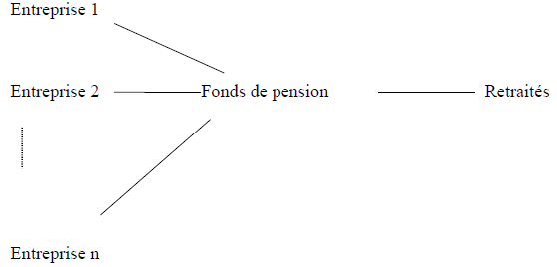
Les régimes en capitalisation
Les régimes de répartition
Généralités :
les régimes de retraite
3) Fonds sectoriels / Fonds multi-employeurs
Certains régimes de pension complémentaires sont communs à tout un secteur d’activité ; dans d’autres cas, des entreprises, appartenant ou non à un même groupe financier, peuvent décider de gérer en commun leur plan de pension respectif. Ces cas de figure motivent l’existence de fonds de pension, ne concernant plus une seule entreprise mais plusieurs entreprises. Les flux sont alors :
La construction permet le partage des frais inhérents à la création et gestion du fonds entre les différents membres du pool, ce qui en fait une solution mieux adaptée que la précédente pour les petites et moyennes entreprises.
Des règles précises doivent bien sûr être prévues en cas de retrait ou de faillite d’un des membres de ce pool ; le degré de solidarité entre les membres, notamment au niveau du financement, doit également être mentionné.
1
2
3

Slide 28

Les régimes en capitalisation
Les régimes de répartition
Généralités :
les régimes de retraite
4) Assurances collectives / Assurance de groupe :
Une autre façon pour l’entreprise d’externaliser ses engagements de pension mais cette fois sans devoir créer une structure propre, est de confier la gestion de son plan de retraite à un assureur. Les flux sont donnés par :
Les engagements de pension sont cette fois inscrits au passif du bilan de l’assureur (poste « réserves mathématique ») ; les législations prévoient généralement que les assurés bénéficient d’une créance privilégiée sur
ce poste. En cas de faillite de l’assureur, les provisions constituées sont donc protégées.
Au niveau de la gestion financière, celle-ci est effectuée par l’assureur avec selon les cas une plus ou moins grande intervention de l’entreprise ; dans ce contexte, une garantie de taux d’intérêt peut être offerte par l’assureur.
Ce système présente les mêmes avantages prudentiels que les fonds de pension ; il ne nécessite pas de devoir mettre en phase une structure autonome.
Il permet facilement d’octroyer des garanties de taux aux affiliés mais les coûts d’intermédiation de l’assureur doivent bien sûr être pris en considération (frais de gestion réclamés et marge bénéficiaire dégagée par l’assureur).
1
2
3

Slide 29
Les régimes en capitalisation
Les régimes de répartition
Généralités :
les régimes de retraite
2) Eléments de démograpie
2.1) Diagramme LEXIS
La démographie s’intéresse à l’évolution dans le temps des effectifs d’une population déterminée, généralement analysée par âge. Les 2 v. principales d’analyse sont donc le temps (t) et l’âge (x). Le diagramme LEXIS permet de visualiser dans un plan à 2 dimensions ces 2 v. ainsi que la progression d’une population. Un individu dans ce plan es caractérisé :
+ par un point d’entrée (x0, t0) : selon le problème étudié x0 peut représenter la naissance (x0=0) ; il peut également représenter l’entrée en service dans une entreprise si on s’intéresse à l’évolution de son effectif.
+ par un point de sortie (xN, t0 + xN – x0) : selon les cas, xN peut être l’âge de décès ou l’âge de la retraite xr.
+ par une diagonale rejoignant ces 2 points et appelée ligne de vie : une verticale = l’ensemble de la population présente en un instant ; une horizontale = l’évolution dans le temps d’une classe d’âge fixé.c
1
2
2.2) Modèles discrets de la population
3
Un modèle de population consiste à décrire l’effectif d’une population vu comme fonction de 2 v. : t et x.
On suppose l’horizon de temps discret, de la forme : T = {t0, t0+1, …, t1}. On observe donc la population, par exemple tous les ans ou tous les mois à dates fixes. Au niveau des âges, on discrétise également l’échelle (en arrondissant par exemple l’âge exact à 6 mois près) :

Slide 30







Les régimes en capitalisation
Les régimes de répartition
Généralités :
les régimes de retraite
On note alors : la fonction de population
donnant à la date t, l’effectif de la population d’âge x.
La population totale à la date t :
La fonction L de 2 v. permet de faire une triple analyse :
on représente communément cette suite sous forme
d’un graphe : pyramide des âges
permettant de suivre au cours du temps l’évolution
en effectif d’une classe d’âge fixe.
permettent de suivre l’évolution d’une cohorte d’âge
Initial x* au temps
La dynamique des populations tente de comprendre l’évolution des effectifs à partir de 2 phénomènes explicatifs :
Les entrées (naissance, immigration, embauche, …). On notera la fonction donnant à la date t l’effectif des nouveaux entrants à l’âge x.
Les sorties (décès, émigration, démission, …). On notera
les probabilités de survie dans la population (proba étant à la date t et à l’âge x dans la population, d’encore y être à l’âge x.
Ces différentes fonctions de population sont reliées par la relation de renouvellement, basée sur le suivi d’une cohorte :
Exprimant simplement que pour être présent dans h années dans la population, il faut soit y être initialement et y avoir survécu, soit y être entré entre-temps et avoir également survécu.
1
2
3

Slide 31


Les régimes en capitalisation
Les régimes de répartition
Généralités :
les régimes de retraite
Un cas particulier important est celui où les entrées se font à un âge unique (par exemple les naissances à l’âge x=0). On a dans ce cas :
La relation de renouvellement se réduit alors à :
Si on suppose de plus les probabilités de survie indépendantes du temps, il vient :
Pop à l’état stationnaire relatif :
lorsque sa fonction de population satisfait au critère de séparation :
De telles populations ont une pyramide des âges de forme constante dans le temps ; en particulier les ratios suivants sont constants :
a) Ration entre les effectifs de 2 classes d’âge :
b) Ratio entre les effectifs de 2 sous-groupes de la pop :
2) Pop à l’état stationnaire absolue :
Lorsque sa fonction de pop est indépendante du temps.
1
2
2.3) Modèles discrets de la population
Parmi l’ensemble des populations, la démographie s’intéresse tout particulièrement à certaines classes de populations ; ces dernières présenteront notamment en matière de retraite, des propriétés de stabilité temporelle en termes de charges.
3

Slide 32
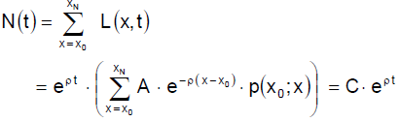
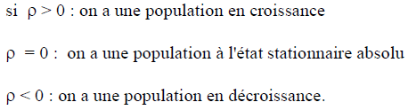

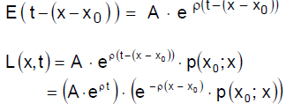
Les régimes en capitalisation
Les régimes de répartition
Généralités :
les régimes de retraite
3) Construction de pop stationnaires :
Les hypothèses permettant de générer des pop stationnaires.
Les entrées dans la population se font à un âge uniforme noté x0.
b) Les probas de survie sont indépendants du temps.
Dans ce cas, la fonction de pop :
D’une manière générale, cette expression ne satisfait pas au critère de séparation.
Par exemple, si la fonction des entrées est une fonction linéaire, on a :
Qui n’est pas séparable.
Par contre, si la fonction des entrées est une exponentielle, il vient :
L’effectif total de cette pop est donnée par:
En particulier :
1
2
3

Slide 33


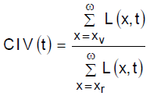
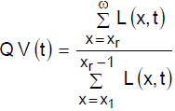
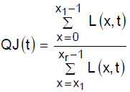
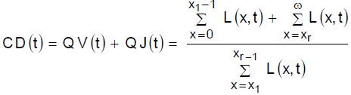

Les régimes en capitalisation
Les régimes de répartition
Généralités :
les régimes de retraite
Il est de tradition en SS de partitionner la pop globale en 3 sous-groupes d’âges :
On peut alors introduire 3 ratios, en supposant un modèle discret de pop.
a) quotient de vieillesse : c’est le rapport entre l’effectif des retraités et l’effectif des actifs :
Il mesure la dépendance des retraités par rapport aux actifs ; il joue un rôle important en théorie des retraites.
b) Taux de support potentiel : C’est l’inverse du QV ; il mesure le # d’actifs par retraité :
c) Coefficient d’intensité de vieillissement : il permet de mesurer au sein de la prop des retraités, la proportion d’un certain âge (par exemple 80 ans) :
d) Quotient de jeunesse : c’est le rapport entre l’effectif des jeunes et l’effectif des actifs :
e) Coefficient de dépendance : il mesure le degré globale de dépendance de la pop inactive (jeunes + vieux) par rapport à la pop active :
1
2
3

Slide 34
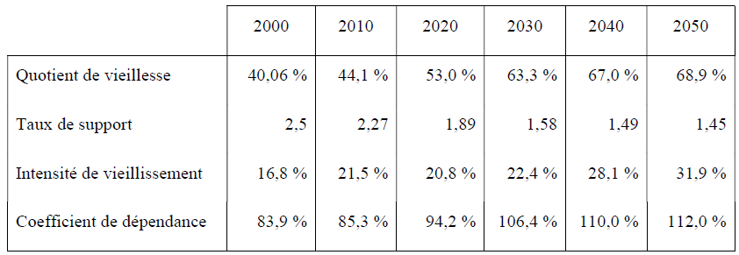
Les régimes en capitalisation
Les régimes de répartition
Généralités :
les régimes de retraite
A titre d’exemple, le tableau ci-dessous donne une projection de quelques ratios démographiques pour les prochaines décennies concernant la pop belge, en prenant comme borne :
x1 = 20 (entrée dans la vie active)
xr = 60 (âge de retraite)
xv = 80 (âge de sur-vieillissement)
Ces projections sur les 50 prochaines années prévoient :
croissance de 70% du QV.
2.5 actifs/retraité aujourd’hui contre 1.5 à terme.
Un quasi-doublement de l’intensité de vieillissement.
Dépendance dépassant l’unité (+ d’inactifs que d’actifs).
Application aux pop stationnaires :
Dans une pop stationnaire, ces différents coefficients sont constants dans le temps puisque dans ce type de pop, les ratios entre classes d’âge ne se modifient pas dans le temps.
Cela explique l’intérêt théorique de ce type de pop dans les problèmes de SS.
1
2
3

Slide 35

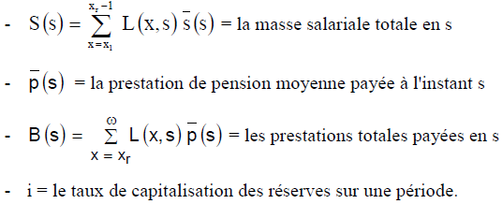
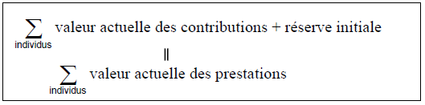
Les régimes en capitalisation
Les régimes de répartition
Généralités :
les régimes de retraite
3) Systèmes généraux de financement
3.1) Equation générale d’équilibre actuariel d’un régime de retraite
Cette équation est basée sur le principe d’équivalence actuarielle entre prestations et contributions : les prestations futures doivent être financées soit par les contributions futures, soir par la réserve initiale existante éventuelle.
En théorie des retraites, cette équivalence ne s’exprime pas d’une manière générale au niveau de chaque individu ( on ne cherche pas nécessairement l’équité à un niveau individuel) mais bien au niveau de l’ensemble d’un collectif. On a donc la relation suivante :
En vue d’introduire les relations de base entre réserves, prestations et contributions, on suppose un régime démarrant à l’instant t = 0 et disposant d’une réserve initiale V(0) = V0. On notera :
1
2
3

Slide 36



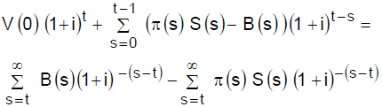
Les régimes en capitalisation
Les régimes de répartition
Généralités :
les régimes de retraite
On peut alors obtenir une première expression des réserves du régime (il s’agit ici de réserves collectives valables pour toute la pop et non pas individuelles), sous forme rétrospective (on supposera ici que les salaires et prestations sont payables anticipativement) :
D’où la formule de récurrence des réserves :
Ou encore sous forme différentielle :
exprimant que l’accroissement des réserves du régime provient principalement :
+ des intérêts sur les réserves existantes.
+ de l’excédent des contributions par rapport aux prestations.
L’équation d’équilibre actuariel permet enfin d’exprimer les réserves sous une forme prospéctive :
L’équilibre actuariel entre prestations et contributions s’exprime alors simplement en égalant à tout instant les deux de la réserve du régime : égalité entre réserves rétrospectives « ce qu’on a » et réserves prospectives « ce qu’on devrait avoir » :
1
2
3

Slide 37


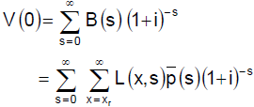
Les régimes en capitalisation
Les régimes de répartition
Généralités :
les régimes de retraite
Dans un régime à prestations définies le vecteur {B} est fixé; une méthode de financement est alors un vecteur {pie} qui satisfait à cette relation ; on remarquera qu’il existe une infinité de solutions ; chaque solution correspond à une méthode de financement particulière.
À l’inverse, dans un régime à contributions définies, le vecteur {pie} est fixé et les prestations octroyées par le régime doivent être telles que la relation d’équilibre soit vérifiée.
Différentes méthodes de financement peuvent être mises dès à présent en évidence :
- cas limite n°1 : on se fixe comme contrainte d’avoir à tout instant des réserves nulles : V(t)=0 pour tout t.
La relation de récurrence montre que pour qu’il en soit ainsi, il faut que :
+ ce qui conduit dans un régime à prestations définies au taux de cotisation :
+ ce qui conduit dans un régime à contributions définies aux prestations :
Cette méthode est appelée REPARTITION PURE.
- cas limite n°2 : on se fixe comme contrainte, en prestations définies, de ne plus devoir rien payer comme contributions :
La réserve initiale soit donc dans ce cas être suffisante pour financer l’ensemble des prestations futures du régime.
Cette méthode est appelée INITIAL FUNDING; c’est la méthode qui génère les réserves les plus importantes (équivalent d’une prime en assurance vie).
1
2
3

Slide 38
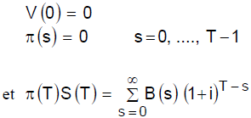
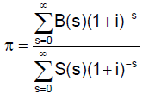
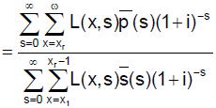


Les régimes en capitalisation
Les régimes de répartition
Généralités :
les régimes de retraite
Une autre méthode peut être mise en évidence en se fixant cette fois comme contrainte, partant d’une réserve nulle, d’avoir un taux de cotisation constant dans le temps : (équivalent de primes annuelles constantes en assurance vie) :
Cette méthode est appelée PRIME MOYENNE GENERALE.
D’une manière générale, dans un régime en prestations définies, nous appellerons méthode de financement admissible tout vecteur {pie} satisfaisant à la relation d’équilibre tel que les réserves engendrées soient comprises à tout instant entre les 2 premiers cas limite :
Nous rejetons donc les méthodes, qui, quoique équilibrée actuariellement, peuvent conduire à certains moments à des réserves négatives.
À titre de contre-exemple, on peut envisager le cas suivant, où rien n’est payé pendant la période T :
Cette dernière relation, reflétant un paiement intégral comme dans le cas de l’initial funding mais effectué cette fois trop tard, illustre le caractère d’équilibre actuariel de la méthode ; néanmoins si des prestations sont à verser avant l’époque T , les réserves seront négatives.
Les réserves globales V(t) d’un régime de retraite s’écrivent :
Où :
a) Vr(t) = réserves nécessaires pour financer en totalité les retraites des individus déjà pensionnés en t =
Ce niveau de réserve est indépendant du choix de la méthode de financement utilisée.
1
2
3

Slide 39



Les régimes en capitalisation
Les régimes de répartition
Généralités :
les régimes de retraite
b) Va(t) = réserve des actifs = V(t) – Vr(t)
Par définition la réserve des actifs est l’excédent des réserves par rapport à la réserve des retraités. On peut alors classer les différentes méthodes de financement, selon le signe de ces différentes réserves :
1°) méthode de répartition pure :
Le régime ne dispose d’aucune réserve ; la réserve des retraités constitue donc une dette à charge des actifs.
2°) méthode de répartition des capitaux de couverture :
Le régime dispose en parmanence exactement du montant nécessaire à la réserve des retraités ; les actifs ne disposent d’aucune réserve mais ne sont titulaires d’aucune dette.
3°) méthodes de capitalisation :
La réserve des retraités est financée et les actifs disposent d’une réserve strictement postifive.
D’une manière générale, le monde de la répartition correspond aux méthodes à réserves d’actifs négatives ; le monde de la capitalisation aux méthode à réserves d’actifs positives.
1
2
3

Slide 40



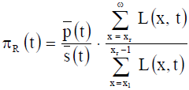
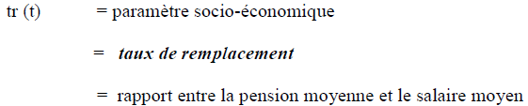
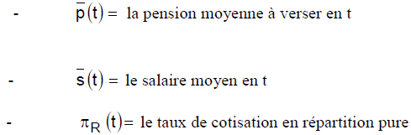

Les régimes en capitalisation
Les régimes de répartition
Généralités :
les régimes de retraite
3.2) Classification des principales méthodes de financement
On se placera ici dans le cadre d’un régime à prestations définies, selon le plus ou moins grand degré de capitalisation du régime, nous introduisons les principales familles de méthodes de financement. Nous passerons en vue successivement :
+ la répartition pure
+ la répartition étalée
+ la répartition des capitaux de couverture
+ la capitalisation individuelle
Elle est basée sur le principe d’équivalence à tout instant entre d’une part, les cotisations versées par les actifs et, d’autre part, les prestations de pensions versées à tous les retraités.
En notant :
Il vient :
+ cotisations récoltées en t :
+ Dépenses en pension en t :
+ Application du principe d’équivalence :
C’est-à-dire :
Où
1
2
3.2.1) La répartition pure :
3

Slide 41



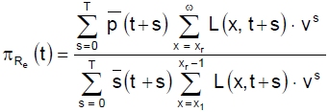
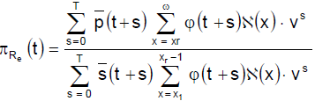

Les régimes en capitalisation
Les régimes de répartition
Généralités :
les régimes de retraite
Le taux de cotisation en répartition est le produit du quotient de vieillesse par le taux de remplacement.
Lorsque le taux de remplacement est constant, on parle d’un régime à maturité. D’autres part, on sait que dans une population stationnaire, le QV est constant.
À retenir : dans une pop stationnaire et pour un régime de pension à maturité, le taux de cotisation en répartition est donc constant.
Elle se base que les mêmes principes que la répartition, mais plutôt que d’égaler recettes et dépenses sur une période, on en égalise les valeurs actuelles sur plusieurs périodes :
====
Analytiquement, il vient :
+ valeur actuelle des cotisations sur [t, t+T] :
+ valeur actuelle des dépenses sur [t, t+T] :
+ Application du principe d’équivalence :
En particulier, si la pop est à l’état stationnaire relatif, il vient :
= le taux de remplacement moyen pondéré entre t et t+T
1
2
3.2.2) La répartition étalée :
3

Slide 42






Les régimes en capitalisation
Les régimes de répartition
Généralités :
les régimes de retraite
Si on suppose de plus que les salaires et pensions évoluent de la même manière (tr(t) est constant) :
Et on retrouve la méthode de répartition pure.$
L’utilisation de la répartition étalée, qui consiste à niveler les taux issus de la répartition pure n’a de sens que quand la pop n’est pas stationnaire ou quand le taux de remplacement n’est pas constant.
Il y a lieu de noter que la méthode de répartition étalée peut ne pas toujours être utilisée car pouvant déboucher sur des réserves négatives.
Ainsi, si au démarrage du plan, et en absence de réserves préexistantes, on a :
La formule rétrospective des réserves donne :
En réalité, la méthode de répartition étalée est utile lorsqu’on est en phase de croissance importante des charges dans le modèle de répartition ; la répartition étalée permet alors de préfinancer la hausse des taux et de la niveler sur une période de temps fixée.
Elle se base sur le principe d’équivalence entre d’une part, les cotisations versées par les actifs sur une période et, d’autre part, les capitaux constitutifs permettant de financer jusqu’au décès les pensions de la génération partant à la retraite lors de cette période.
Analytiquement, il vient :
+ cotisations récoltées en t (RP) :
+ Dépenses – capitaux constitutifs en t :
3.2.3) La répartition des capitaux
de couverture:
1
2
3

Slide 43
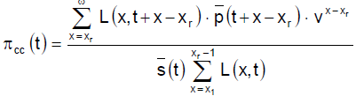
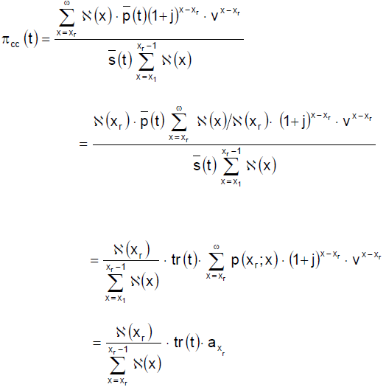
Les régimes en capitalisation
Les régimes de répartition
Généralités :
les régimes de retraite
+ Application du principe d’équivalence :
En particulier, si on suppose :
+ une pop à l’état stationnaire absolu :
+ des retraites indexées en progression géométrique de taux j :
On a :
Dans ce cas, le taux de cotisation peut ainsi s’écrire comme le produit de 3 termes :
+ un terme démographique, donnant le rapport entre l’effectif de la classe partant à la retraite et l’effectif total des actifs;
+ un terme socio-économique donné par le taux de remplacement;
+ un terme viager, représentant un prix de rente indexé.
Remarque : come en répartition, la méthode des capitaux de couverture peut être étalée sur plusieurs années donnant naissance à la répartition étalée des capitaux de couverture.
=====
1
2
3

Slide 44



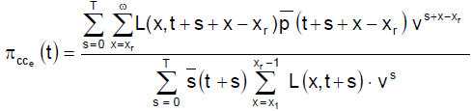

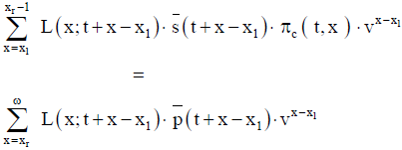
Les régimes en capitalisation
Les régimes de répartition
Généralités :
les régimes de retraite
Analytiquement, il vient :
+ valeur actuelle des cotisations sur [t, t+T] :
+ valeur actuelle des capitaux constitutifs sur [t, t+T] :
+ application du principe d’équivalence :
Chaque actif finance durant sa vie active, sa propre retraite. Il y a dans ce cas équivalence individu par individu entre la valeur actuelle des cotisations versées durant l’activité et la valeur actuelle des pensions payées après retraite.
Analytiquement, pour le groupe entrant à l’instant t en activité (instant de calcul), on a :
+ valeur actuelle des cotisations :
En posant le taux de cotisation à appliquer à l’âge x au temps t+x-x1 :
+ valeur actuelle des dépenses :
+ application du principe d’équivalence :
Il existe donc une infinité de méthode de capitalisation individuelle.
1
2
3.2.4) La capitalisation individuelle
3

Slide 45
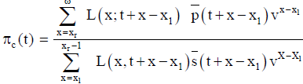



Les régimes en capitalisation
Les régimes de répartition
Généralités :
les régimes de retraite
On a alors :
Si l’on suppose :
+ une pop à l’état stationnaire absolu.
+ des retraites indexées en prog géo de taux j.
+ des salaires indexés en prog géo de taux k (retraites et salaires pouvant être indexés à des taux différents) :
Dans ce cas, le taux de cotisation est le produit des 3 éléments suivants :
+ un taux de remplacement représentant le rapport entre le 1er arrérage de pension et le 1er salaire.
+ un différé entre l’âge d’entrée en service et l’âge de la retraite.
+ le rapport entre 2 annuités.
On se pose de comparer les différentes méthodes de financement, dans le cas simple suivant :
a) On considère une pop initiale de 600 personnes distribuées par la fonction de pop :
1
3.2.5) Illustration numérique
2
3

Slide 46







Les régimes en capitalisation
Les régimes de répartition
Généralités :
les régimes de retraite
b) L’unique cause de sortie de la pop est le décès supposé se faire de manière uniforme à 75 ans.
c) Au niveau des entrées, onsuppose :
+ alternative 1 : une pop fermée sans remplaçants
+ alternative 2 : une pop ouverte : chaque individu partant à la retraite fixée à 65 ans est supposé remplacé par un actif de 20 ans :
d) On travaille avec un taux d’intérêt nul.
e) On instaure en t = 0, un plan de pension octroyant à 65 ans une pension égale à la moitié du salaire final. Les salaires sont supposés uniformes ; ni les salaires ni les pensions ne sont indexés.
On compare, pour les 2 alternatives, 3 méthodes de financement : répartition pure, répartition des capitaux de couverture, capitalisation individuelle.
Alternative 1 : population fermée
+ méthode de répartition pure :
Compte tenu des hypothèses, le taux de cotisation à chaque instant est donné par :
Il vient successivement :
1ère gé retr
1
2
3

Slide 47










Les régimes en capitalisation
Les régimes de répartition
Généralités :
les régimes de retraite
t > 35 : il n’y a plus d’actif et le régime doit s’arrêter ; plus aucune prestation ne peut être versée, ni aux actifs du moment, ni aux générations déjà retraitées.
+ méthode de répartition des capitaux de couverture :
Dans ce cas le prix de rente à 65 ans est égal à 10 :
Et le taux de cotisation est donné par :
Il vient successivement :
A
t > 35 : il n’y a plus d’actif et le financement doit s’arrêter ; les actifs présents à ce moment n’auront jamais de pension ; par contre, les générations déjà pensionnées continueront de toucher intégralement leur pension.
+ méthode de capitalisation :
Chacune des classes d’âge paiera un taux de cotisation différent, mais supposé constant tout au long de la carrière.
En notant , le taux de cotisation pour la classe d’âge initial x en t = 0 (x compris entre 20 et 60), on a :
-- groupe ayant 20 ans en t = 0 :
-- groupe ayant 30 ans en t = 0 :
-- groupe ayant 50 ans en t = 0 :
1
2
3

Slide 48

Les régimes en capitalisation
Les régimes de répartition
Généralités :
les régimes de retraite
-- groupe ayant 60 ans en t = 0 :
Commentaire : Cet exemple simpliste permet de mettre en évidence dans une pop fermée les phénomènes de 1ère et dernière génération et l’antagonisme fondamentale de traitement entre répartition pure et capitalisation.
Considérons d’abord la 1ère génération de retraités, c’est-à-dire le groupe âgé initialement de 60 ans.
+ en répartition pure : ce groupe ne verse aucune cotisation et reçoit une retraite pleine jusqu’au décès.
+ en capitalisation : ce groupe doit financer en 5 ans la totalité de sa charge de pension et a un taux de cotisation maximal.
La répartition octroie donc par rapport à la capitalisation individuelle un cadeau dit cadeau de 1ère génération.
De manière contrastée, considérons la dernière génération de la pop c’est-à-dire le groupe âgé initialement de 20 ans :
+ en répartition pure : ce groupe a dû payer (pendant 35 ans) des cotisations de plus en plus importantes, pour, arrivé à la retraite, ne recevoir aucune prestation.
+ en capitalisation : ce groupe peut étaler sa charge sur 45 ans et a un taux de cotisation minimal ; ses prestations de retraite sont assurées.
Le cadeau de 1ère génération en répartition se transforme donc dans une pop fermée en un cauchemar de dernière génération.
Alternative 2 : population ouverte
+ méthode de répartition pure :
Compte tenu des hypothèses de remplacement, la pop des actifs garde constamment un effectif fixe de 600 unités.
1
2
3

Slide 49






Les régimes en capitalisation
Les régimes de répartition
Généralités :
les régimes de retraite
Le taux de cotisation devient donc :
Il vient successivement :
Le système peut se poursuivre indéfiniment.
+ méthode de répartition des capitaux de couverture :
La conclusion est la même qu’en répartition pure ; tous les dénominateurs sont remplacés par l’effectif constant …
; de 600 et le système peut se poursuivre.
+ méthode de capitalisation : pour les générations présentes en t = 0, le taux de cotisation est le même qu’en pop fermée (pas de solidarité entre les générations).
On se propose ici de trouver une relation d’équivalence théorique entre un système de répartition pure et un système de capitalisation : peut-on obtenir des conditions permettant d’assurer la suprématie d’une des deux méthodes de financement ?
Il convient pour ce de se placer en régime stationnaire où le régime de retraite est supposé exister déjà depuis suffisamment longtemps et n’est pas voué à une disparition prochaine.
3.3) Capitalisation ou répartition :
Le paradoxe de Samuelson
1
2
3

Slide 50

Les régimes en capitalisation
Les régimes de répartition
Généralités :
les régimes de retraite
En effet, à défaut, on se retrouve dans les phénomènes dits de 1ère et de dernière génération où la comparaison est biaisée.
Le phénomène de 1ère génération est celui se présentant à la création ex-nihilo d’un régime de retraite ; dans ce cas, l’effectif initial de retraités, bien que n’ayant jamais cotisé, pourra recevoir directement en répartition une retraite pleine : c’est le cadeau de 1ère génération. Au contraire, en capitalisation, à défaut d’avoir cotisé, ces retraités « initiaux » n’auront droit à aucune prestation.
De manière symétrique, le phénomène de dernière génération se présente lorsque le financement du régime s’arrête définitivement ; dans ce cas, les actifs ayant cotisé précédemment, ne recevront plus aucune prestation en répartition alors qu’en capitalisation ils récupéreront une retraite correspondant aux sommes épargnées précédemment.
Dans ces 2 situations limites, la comparaison entre répartition pure et capitalisation tourne donc à l’évidence.
Plaçons-nous donc en régime stationnaire en vue d’éviter ces cas extrêmes.
Les hypothèses retenues pour la comparaison seront les suivantes :
a) Hypothèses démographiques :
La pop, modélisée de manière discrète, est stationnaire ; la fonction de pop est de la forme :
Avec : x0 = âge d’entrée dans la pop
x1 = âge d’entrée dans la vie active
xr = âge de retraite
b) Hypothèses macro-économiques :
1
2
3

Slide 51






Les régimes en capitalisation
Les régimes de répartition
Généralités :
les régimes de retraite
c) Hypothèses sur le plan de retraite :
On suppose fixé le taux de cotisation sur les salaires, noté pie ; on veut comparer les prestations obtenues d’une part en répartition, d’autre part en capitalisation. On notera :
En répartition, il suffit d’égaler recettes et dépenses à l’instant t (approche verticale).
+ Recettes à l’instant t :
+ Dépenses à l’instant t :
En égalant recettes et dépenses, il vient :
En capitalisation, il y a lieu d’égaler sur toute la durée de la carrière supposée débuter à l’instant t, la valeur actuelle des cotisations à la valeur actuelle des prestations (cohorte entrant dans la vie active en t).
+ Recettes actualisées à l’instant t :
+ Dépenses actualisées à l’instant t :
1
2
3

Slide 52









Les régimes en capitalisation
Les régimes de répartition
Généralités :
les régimes de retraite
En égalant recettes et dépenses, il vient :
La comparaison des relations obtenues montre que les prestations générées en répartition et en capitalisation sont de même forme et sont liées à la fonction phi dont il y a lieu d’étudier le comportement.
Soit :
Avec :
Montrons que phi est non décroissante ?
Posons pour ce :
Il vient :
On a :
Et :
Et finalement :
1
2
3

Slide 53
Les régimes en capitalisation
Les régimes de répartition
Généralités :
les régimes de retraite
Corollaire :
Phi étant une fonction monotone non décroissant, on a :
La répartition sert des prestations supérieures à celles de la capitalisation si le taux d’accroissement de la pop est supérieur à la différence entre le taux d’intérêt et le taux de croissance des salaires.
Dans ce cas, le cadeau de 1ère génération de la répartition se propage de génération en génération : grâce à la dynamique importante de la démographie, chaque génération reçoit plus en prestations que la valeur capitalisée de ses cotisations : c’est le paradoxe de Samuelson ou encore paradoxe de la SS : le cadeau de 1ère génération n’est jamais payé et au contraire chaque génération reçoit un cadeau « intergénérationnel ».
Au contraire, en période de taux d’intérêt élevé sur le marché , la capitalisation doit être préférée.
Il y a également lieu de souligner un phénomène d’irréversibilité entre répartition et capitalisation dans le cas où l’on désirerait modifier la technique de financement et passer de l’un à l’autre en cours de développement d’un régime de retraite.
Si le régime est en capitalisation, le passage en répartition est très facile ; il y a même libération de réserves devenues inutiles en répartition et qui peuvent être récupérées à d’autres fins ( par exemple diminution de la dette publique). Par contre, le passage de répartition à capitalisation est beaucoup plus délicat pour les générations plus âgées qui n’ont jamais eu l’occasion d’épargner ; il y a alors risque temporaire d’un double financement : les plus jeunes doivent continuer à payer les pensions en cours en répartition et par ailleurs ils commencent à épargner pour eux-mêmes.
Ce problème de transition de la répartition à la capitalisation est donc très délicat !
1
2
3

Slide 54

Les régimes en capitalisation
Les régimes de répartition
Généralités :
les régimes de retraite
Objectif : appliquer les méthodes d’apprentissage pour modéliser le coût moyen et la fréquence de sinistres.
Pour ce faire, nous allons commencer par partitionner notre BD en : 60% pour la base d’apprentissage + 40% pour la base de validation. Cette dernière nous permettre de valider la robustesse du modèle. En effet, la construction d’un modèle exige la recherche d’un compromis entre son adéquation aux données et sa complexité (arbitrage biais-variance).
Etant donné que la v. à expliquer est continue (coût moyen ou fréquence des sinistres), il est convenable d’utiliser l’erreur quadratique moyenne (MSE) comme mesure d’évaluation.
Formule de calcul du MSE (Mean Squared Error ou Average Squared Error) :
Où : n = # d’individus dans la base de validation ; yî est l’estimateur de yi sur la base de validation.
Cette erreur mesure la différence entre les valeurs prédites et celles empiriques.
Cet indicateur servira à éviter le problème de sur-apprentissage en déterminant un # d’itérations optimal pour l’algorithme en question.

Slide 55
Les régimes en capitalisation
Régimes en répartition
Généralités :
les régimes de retraite
Dans le cadre concurrentiel actuel des organismes d’assurance, chaque compagnie d’assurer cherche à élaborer le meilleur tarif qui permettra d’attirer les assurés et de couvrir les engagements.
A la lumière de ce rapport, l’objectif était de comparer la performance prédictive de ces modèles modernes avec celle du modèle classique GLM largement utilisé par les actuaires ; et ce, en effectuant une régression sur la base d’apprentissage et en vérifiant la qualité de la prédiction sur une base de test.
Pour le cas de la modélisation du coût moyen, Les Machine Learning ont montré une plus grande capacité prédictive par rapport à la méthode GLM qui a obtenu la plus grande valeur de MSE. Le GB s’est distingué par une certaine robustesse et fiabilité mais présente des difficultés d’interprétation des résultats.
Concernant le modélisation de la fréquence, les résultats étaient inattendues. Effectivement, le GB a dominé encore une fois en terme de qualité prédictive. Cependant le GLM (ZINB) a réalisé des résultats très satisfaisants en dépassant les autres. Cela affirme le constat que les modèles à inflation de zéros s’adaptent très bien dans le cas où la v. à expliquer comporte une masse importante de valeur nulle. Par ailleurs, il est crucial de mentionner que les conclusions que nous dressons sont indubitablement liées à la BD. De ce fait, nous ne pourrons certainement jamais affirmer que les méthodes d’apprentissage sont toujours meilleures.

Slide 56
La retraite
Fait par :
M. HAIMOUD Oussama

